Slide 1
Seguridad en Servicios Web en C++
Antonio Espín Herranz

Slide 2
Contenidos
Autenticación y autorización: OAuth2, JWT y Basic Auth.
Protección contra ataques comunes (CSRF, XSS, SQL Injection).
Cifrado y TLS en servicios web.
Configuración de logs y auditoría de accesos

Slide 3
Autenticación y autorización: OAuth2, JWT y Basic Auth

Slide 4
OAuth2

Slide 5
JWT

Slide 6
JWT
JSON Web Tokens
Formato compacto y seguro
Sirve para transmitir información entre partes como un objeto JSON
Se utiliza para autenticación y autorización
Tiene 3 partes codificadas en Base64
HEADER.PAYLOAD.SIGNATURE

Slide 7
jwt Header
Contiene el tipo de token y el algoritmo de firma:
{
"alg": "HS256",
"typ": "JWT"
}

Slide 8
jwt - PayLoad
Contiene los datos (claims) que quieres transmitir, como el usuario, roles, expiración, etc.
{
"sub": "1234567890",
"name": "Antonio",
"admin": true,
"exp": 1699999999
}

Slide 9
jwt - Signature
Es una firma digital generada con el algoritmo especificado (como HMAC o RSA), que garantiza que el contenido no ha sido alterado.

Slide 10
JWT se utiliza
Autenticación de usuarios: El servidor genera un token tras el login y el cliente lo usa en cada petición.
Autorización: El token puede incluir roles o permisos.
Intercambio seguro de datos: Entre servicios o microservicios.

Slide 11
Tipo de Seguridad que ofrece
JWT no cifra el contenido, pero sí lo firma. Proporciona:
Integridad: Nadie puede modificar el contenido sin invalidar la firma.
Confidencialidad: Cualquiera puede leer el contenido si intercepta el token (por eso se recomienda usar HTTPS).
Autenticidad: El receptor puede verificar que el token fue emitido por una fuente confiable.

Slide 12
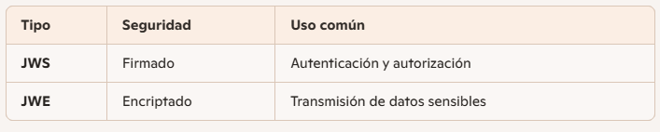
Tipos de JWT

Slide 13
Tipos de proyectos con JWT y C++
Servidores REST en C++ (con Pistache, Boost.Beast, Crow, etc.)
Microservicios en entornos embebidos
Aplicaciones cliente que consumen APIs protegidas
Sistemas distribuidos que necesitan autenticación sin sesiones
Integración con sistemas web donde C++ actúa como backend o middleware

Slide 14
Trabajar en jwt con C++
La biblioteca más popular en jwt-cpp. Es ligera moderna y compatible con C++11.
Se puede crear, firmar y verificar tokens fácilmente y soporta algoritmos como HS256, RS256 y ES256.

Slide 15
Flujo jwt
Inicio de sesión:
El cliente envía las credenciales al servidor
Creación del JWT:
El servidor valida las credenciales y genera un token firmado
Validación del JWT:
El cliente guarda el token y lo envía al servidor en futuras peticiones, el servidor lo verifica
Solicitud y respuesta:
Si el token es válido, el servidor procesa la solicitud y responde.

Slide 16
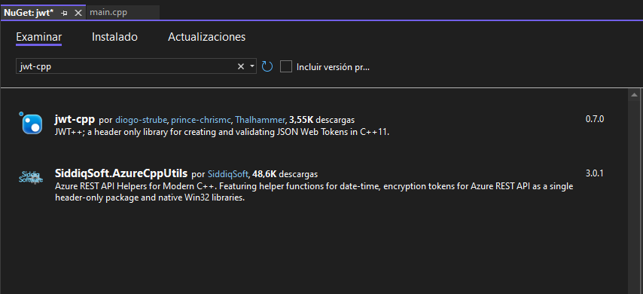
Instalar jwt-cpp en Visual Studio
Con el botón derecho sobre el proyecto:
Administrar paquetes NuGet
Examinar: jwt-cpp

Slide 17
Crear un token

Slide 18
Basic Auth

Slide 19
Basic Auth

Slide 20
Protección contra ataques comunes

Slide 21
CSRF
Cross-Site Request Forgery
CSRF es un tipo de ataque en el que un usuario autenticado en un sitio web es engañado para ejecutar una acción no deseada en ese mismo sitio, sin saberlo.
Nos podemos proteger de estos ataques utilizando las librerías: Crow, Boost.Beast o Pistache.

Slide 22
XSS
XSS (Cross-Site Scripting) es una de las vulnerabilidades más comunes y peligrosas en aplicaciones web.
Afecta principalmente a lenguajes como JavaScript, los servicios web escritos en C++ también pueden ser vulnerables si no se validan correctamente los datos que se envían al navegador.
XSS es un tipo de ataque que permite a un atacante inyectar código malicioso (generalmente JavaScript) en páginas web que otros usuarios visitan.
El código se ejecuta en el navegador de la víctima, no en el servidor, lo que lo hace difícil de detectar.

Slide 23
¿Qué puede hacer un ataque XSS?
Robar cookies o tokens de sesión
Suplantar identidad del usuario
Redirigir a sitios maliciosos
Mostrar contenido falso o engañoso
Ejecutar acciones en nombre del usuario

Slide 24
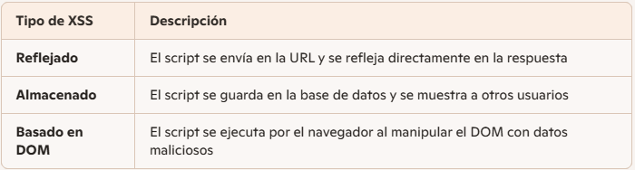
Tipos de XSS

Slide 25
SQL Injection
SQL Injection (SQLi) es un ataque que consiste en insertar código SQL malicioso en campos de entrada (como formularios o URLs) para manipular las consultas que tu aplicación envía a la base de datos.
¿Qué se puede hacer con SQLi?
Ver o robar datos confidenciales (usuarios, contraseñas, tarjetas)
Borrar o modificar registros
Eludir autenticaciones
Tomar control del servidor de base de datos
Es como si el atacante escribiera comandos directamente en tu consola SQL, aprovechando que tu aplicación confía ciegamente en lo que el usuario escribe

Slide 26
Ejemplo
std::string query = "SELECT * FROM usuarios WHERE nombre = '" + nombre + “’”;
Se añade OR ‘1’ = ‘1’

Slide 27
Cifrado y TLS en servicios web

Slide 29
Configuración de logs y auditoría de accesos

Slide 30
Herramientas
Fluentd es un colector de logs de código abierto que:
Recolecta logs desde múltiples fuentes (archivos, syslog, stdout, etc.)
Los transforma y filtra (formato, etiquetas, niveles)
Los reenvía a destinos como Elasticsearch, Kafka, S3, etc.
Es parte de la Cloud Native Computing Foundation (CNCF) y se usa en producción por empresas como Amazon, Microsoft y Google.
Elasticsearch
Es un motor de búsqueda y análisis de texto distribuido que:
Indexa logs en tiempo real
Permite búsquedas complejas y agregaciones
Se integra con Kibana para visualización

Slide 31
Integración Fluentd y Elasticsearch
Fluentd recolecta los logs del servicio C++ (por ejemplo, desde archivos generados por spdlog, Boost.Log, etc.)
Los transforma (añade etiquetas, convierte a JSON, etc.)
Los envía a Elasticsearch, donde se almacenan e indexan
Kibana (opcional) los visualiza en dashboards interactivos

Slide 32
Instalación en Docker
Fluentd
docker run -d -p 24224:24224 -p 24224:24224/udp \
-v /path/to/fluent.conf:/fluentd/etc/fluent.conf \
fluent/fluentd
Elasticsearch
docker run -d -p 9200:9200 -p 9300:9300 \
-e "discovery.type=single-node" \
elasticsearch:8.12.0

Slide 33
Se puede auditar
Accesos a endpoints
Errores HTTP
IPs de origen
Usuarios autenticados
Cambios en datos sensibles

